Slide 1
Why Study Algorithms Recursion, Data Structures Review

Slide 2
Why Study Algorithms?
입사 시험에서 코딩 테스트 보니까
다른 사람이 짠 프로그램을 가져다 쓰면 안되나?
가져다 쓰더라도 이해하고 써야 함
잘 안되면 못 고침, 기능 추가 못함
새로운 일을 하려면
새로운 일이라는 것이 대단한 것이 아닐 수도 있음

Slide 3
The HALTING Problem
문제: 프로그램 $M$과 입력 $X$가 있을 때, $M$에 입력 $X$를 주고 수행시키면 종료할 것인가?
$M(X)$: 프로그램 $M$에 입력 $X$를 주고 실행시킨 상태
$M\left(X\right)$는 종료한다, 혹은 종료하지 않는다
$M\left(X\right)$의 출력은 Yes이다, 혹은 No이다
$M\left(X\right)$의 출력은 01000101000이다
…

Slide 4
The HALTING Problem
컴파일러가 Syntax Error나 Uninitialized Variable 찾아주듯이…
프로그램이 멈추지 않는 것을 알려주면 편할 듯…

Slide 5
The HALTING Problem
컴파일러가 Syntax Error나 Uninitialized Variable 찾아주듯이…
프로그램이 멈추지 않는 것을 알려주면 편할 듯…
근데 왜 그런 기능이 없지???
한번 만들어 봐야겠다…

Slide 6
The HALTING Problem
컴파일러가 Syntax Error나 Uninitialized Variable 찾아주듯이…
프로그램이 멈추지 않는 것을 알려주면 편할 듯…
근데 왜 그런 기능이 없지???
한번 만들어 봐야겠다…
走火入魔

Slide 7
The HALTING Problem
문제를 다시 말하면, 어떤 프로그램이 종료하지 않는지를 돌려보기 “전에” 알 수 있는가?
그냥 돌려보면 안되나? 왜 돌려보기 전에 알아야 되는지?
돌려봐서… 끝나면 끝난다는 것을 알 수 있지만…
안 끝나고 있으면 “언젠가는” 끝난다는 것을 말할 수 있는 시점이 있을까?
반대로 절대로 안 끝난다는 것을 확신할 수 있는 시점이 있을까?
for (;;) { } <- 이건 안 끝나는 거 아는데…
“잘 따지면” 되지 않을까?????????

Slide 8
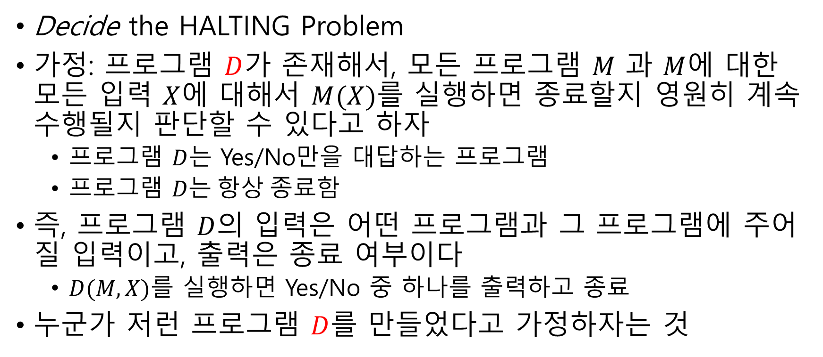
The Proof (by Alan Turing!)
Decide the HALTING Problem
가정: 프로그램 $D$가 존재해서, 모든 프로그램 $M$ 과 $M$에 대한 모든 입력 $X$에 대해서 $M(X)$를 실행하면 종료할지 영원히 계속 수행될지 판단할 수 있다고 하자
프로그램 $D$는 Yes/No만을 대답하는 프로그램
프로그램 $D는 항상 종료함$
즉, 프로그램 $D$의 입력은 어떤 프로그램과 그 프로그램에 주어질 입력이고, 출력은 종료 여부이다
$D(M, X)$를 실행하면 Yes/No 중 하나를 출력하고 종료
누군가 저런 프로그램 $D$를 만들었다고 가정하자는 것

Slide 9
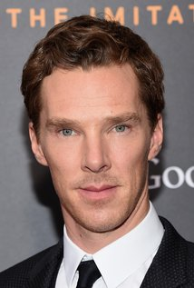

Slide 10
The Proof (by Alan Turing!)
프로그램 $D$가 있으면 $D$를 이용해서 다음 것들을 만든 것은 쉽다
$D′$: $M(X)$가 멈추는 경우 $D′(M, X)$는 멈추지 않고, $M(X)$가 멈추지 않는 경우 $D′(M, X)$는 멈춘다
$D(M, X)$의 출력이 No이면 멈추고, 출력이 Yes이면 무한루프!
$S$: $M(M)$이 멈추는 경우 $S(M)$은 멈추지 않고, $M(M)$이 멈추지 않는 경우 $S(M)$은 멈춘다
$S$가 $M$을 입력으로 받으면, $D′(M, M)$을 돌리기만 하면 됨!
$M$은 프로그램이지만 문자열일 뿐이므로 $D′$의 입력으로 줄 수 있고 $M$의 입력으로도 줄 수 있음

Slide 11
The Proof (by Alan Turing!)
$S(S)$를 돌리면??????
$S$: $M(M)$이 멈추는 경우 $S(M)$은 멈추지 않고, $M(M)$이 멈추지 않는 경우 $S(M)$은 멈춘다
$S$: $S(S)$가 멈추는 경우 $S\left(S\right)$는 멈추지 않고, $S(S)$가 멈추지 않는 경우 $S\left(S\right)$는 멈춘다
?????????????????????????

Slide 12

HALTING can never be solved!

Slide 13
Hacking을 막아 보자
배경: 어떤 연구소 과제
목표: 웹 서비스 PHP 코드 해킹 방지
E.g., Cross-Site Scripting, Buffer Overflow, …
방법: PHP 소스 코드를 분석해서 해킹 공격에 취약한 부분이 있는지 봅시다
E.g., SQL Injection: DB query에 들어가는 사용자 입력에 DB query 구문이 있는지 확인하는 코드가 있어야 함
Thus…
외부 입력을 받는 변수들이 검사 루틴을 통과하는지 확인을 해야 하는데…

Slide 14
그런데...
검사 방법이 모든 경우를 다 확인할 수는 없음
그냥 봐도 경우의 수가 너무 많음
과제 담당자가 말씀하시길…
잘 따지면 모든 경우를 다 찾을 수 있는데 제대로 못하고 있다...
세 번이나 저 말을…

Slide 15
사실은…
조금만 생각해 보면 “쉽게” 알 수 있는 Unsolvable Problem
왜?
저 문제가 풀리면 HALTING이 풀림

Slide 16

설명을 했더니…
세 번의 회의에서 같은 주장을
반복하고 끝까지 이해하지 못함!

Slide 17
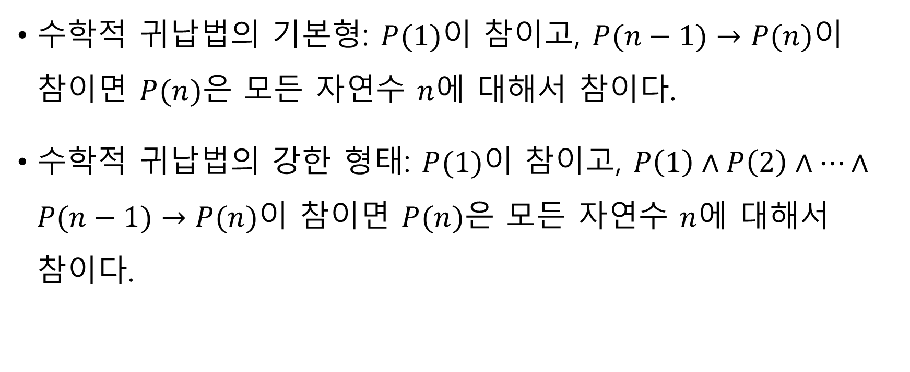
수학적 귀납법
수학적 귀납법의 기본형: $P(1)$이 참이고, $P(n−1)→P(n)$이 참이면 $P(n)$은 모든 자연수 $n$에 대해서 참이다.
수학적 귀납법의 강한 형태: $P(1)$이 참이고, $P\left(1\right)∧P\left(2\right)∧⋯∧P(n−1)→P(n)$이 참이면 $P(n)$은 모든 자연수 $n$에 대해서 참이다.

Slide 18


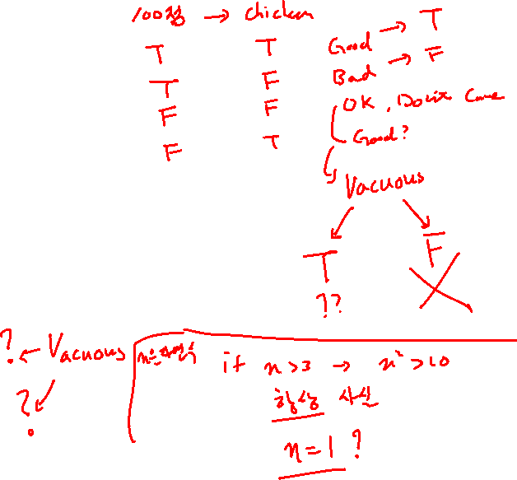
명제 $P→Q$의 의미
$P→Q$
$P가$ 참, $Q$가 참 -> 전체는 참
$P가$ 참, $Q$가 거짓 -> 전체는 거짓
$P가$ 거짓, $Q$가 참 -> 전체는 참
$P가$ 거짓, $Q$가 거짓 -> 전체는 참

Slide 19
A Simple Code
unsigned int sum(unsigned int x) { int i, S; S = 0; for (i = 1; i <= x; i++) S += i; return S; }

Slide 20
A Simpler Code
unsigned int sum(unsigned int x) { if (x <= 0) return 0; return x + sum(x-1); }

Slide 21
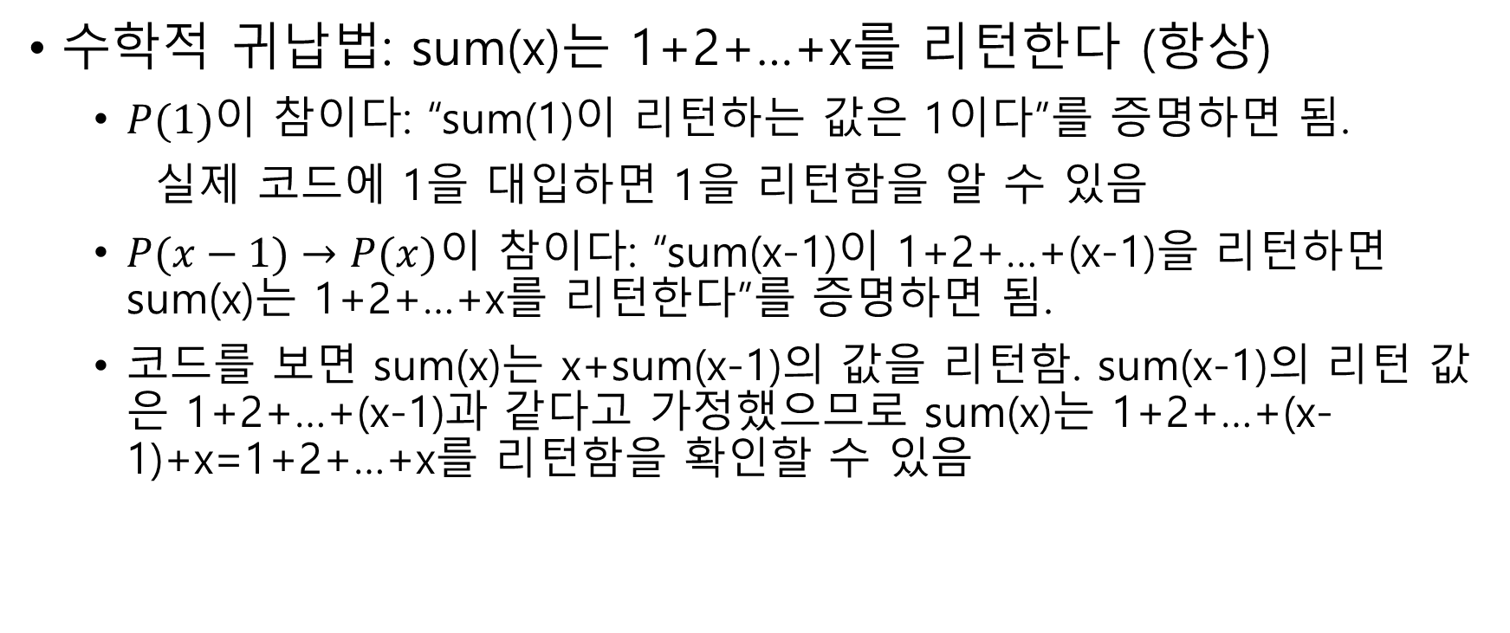
The Proof (of Correctness)
수학적 귀납법: sum(x)는 1+2+…+x를 리턴한다 (항상)
$P(1)$이 참이다: “sum(1)이 리턴하는 값은 1이다”를 증명하면 됨.
실제 코드에 1을 대입하면 1을 리턴함을 알 수 있음
$P(x−1)→P(x)$이 참이다: “sum(x-1)이 1+2+…+(x-1)을 리턴하면 sum(x)는 1+2+…+x를 리턴한다”를 증명하면 됨.
코드를 보면 sum(x)는 x+sum(x-1)의 값을 리턴함. sum(x-1)의 리턴 값은 1+2+…+(x-1)과 같다고 가정했으므로 sum(x)는 1+2+…+(x-1)+x=1+2+…+x를 리턴함을 확인할 수 있음

Slide 22
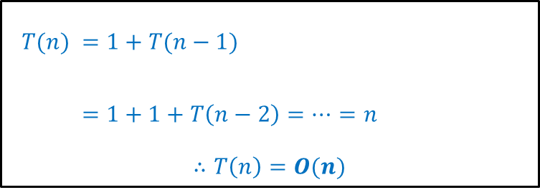
The Complexity
$T(n) =1+T(n−1)$
$$=1+1+T\left(n−2\right)=…=n$$
$$∴T\left(n\right)=O(n)$$

Slide 23
Binary Search
int search(int a[], int n, int x) { int l, r, m; l = 0; r = n-1; while (l <= r) { m = (l+r)/2; if (a[m] == x) return m; else if (a[m] > x) r = m-1; else l = m+1; } return -1; }

Slide 24
Recursive Binary Search
int search(int a[], int n, int x) { int m; if (n <= 0) return -1; m = n/2; if (a[m] == x) return m; else if (a[m] > x) return search(a, m, x); else { r = search(a+m+1, n-m-1, x); if (r == -1) return -1; else return r + m + 1; } }

Slide 25
Proof by Invariant
Invariant: 만약 어떤 i에 대해서 a[i] = x라면 l <= i <= r이 항상 성립한다.
Invariant는 최초에 성립하고, invariant가 깨질 수 있는 코드가 전혀 없다.
a[i] = x인 i가 없다면 루프는 반드시 끝나고 -1이 리턴 됨
a[i] = x인 i가 있다면 루프 안에서 반드시 리턴 됨

Slide 26
Proof by Induction
주장: 만약 어떤 i에 대해서 a[i] = x라면 위 함수는 i를 리턴한다.
Base: n = 0인 경우 “어떤 i에 대해서 a[i] = x”가 성립할 방법이 없고, 함수는 항상 -1을 리턴한다.
Step:
Case 1: a[m] = x인 경우 m을 리턴하므로 주장이 성립
Case 2: a[m] > x인 경우 a[m], a[m+1], …, a[n] 중에서는 x와 같은 값이 없다. 따라서 a[i] = x인 경우가 있다면 i는 0, 1, …, m-1 중 하나이다. 귀납적으로 search(a, m-1, x)가 정확하다고 가정하면, 즉, 제일 위 주장이 search(a, m-1, x)에서 성립한다고 가정하면 제일 위 주장이 성립함.
Case 3: Case 2와 유사함

Slide 27
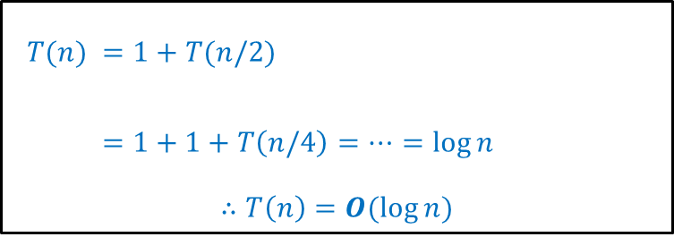
The Complexity
$T(n) =1+T(n/2)$
$$=1+1+T\left(n/4\right)=…=\log{n}$$
$$∴T\left(n\right)=O(\log{n})$$

Slide 28
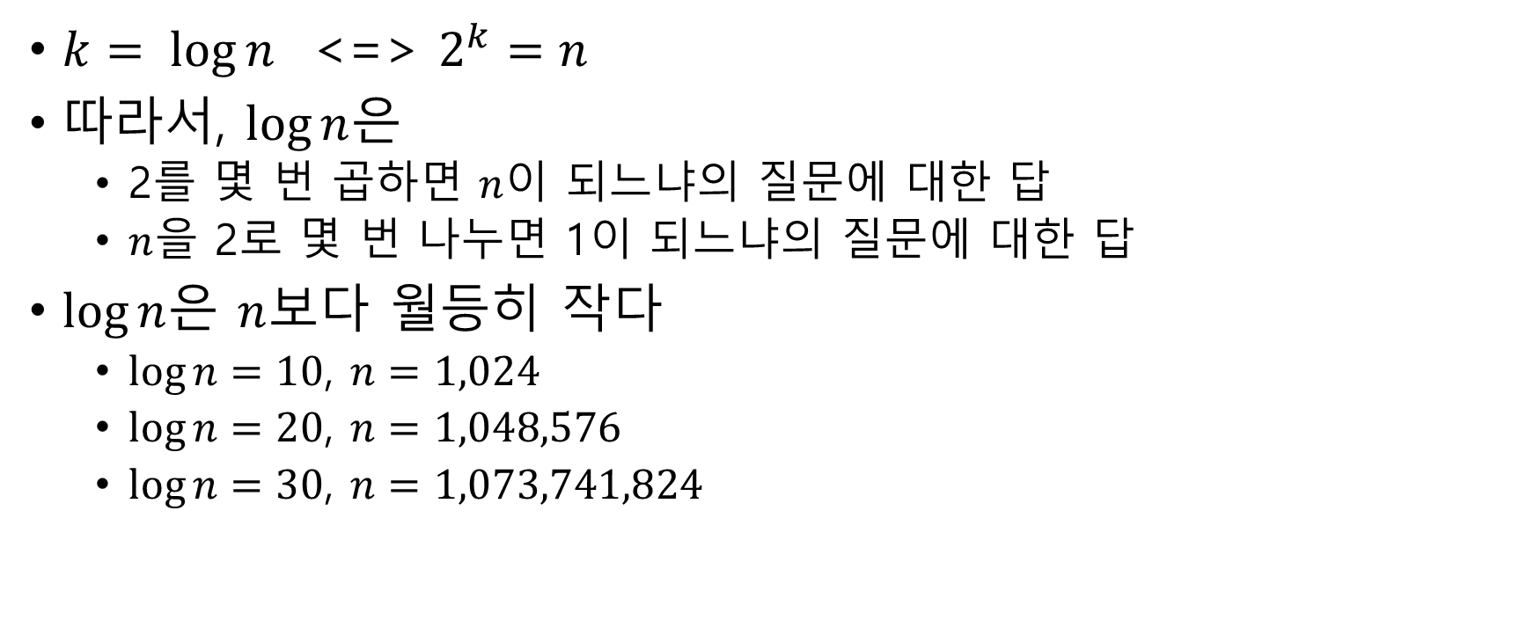
What is LOG??????
$k= \log{n}$ <=> $2^{k}=n$
따라서, $\log{n}$은
2를 몇 번 곱하면 $n$이 되느냐의 질문에 대한 답
$n$을 2로 몇 번 나누면 1이 되느냐의 질문에 대한 답
$\log{n}$은 $n$보다 월등히 작다
$\log{n}=10$, $n=1,024$
$\log{n}=20$, $n=1,048,576$
$\log{n}=30$, $n=1,073,741,824$

Slide 29
Selection Sort
int sort(int a[], int n) { int i, j, m, t; for (i = 0; i < n; i++) { ******* // Find Minimum m = i; for (j = i; j < n; j++) if (a[m] > a[j]) m = j; t = a[i]; a[i] = a[m]; a[m] = t; } return; }

Slide 30
Proof of Correctness of Sorting
Sorting이 됐다는 증명을 어떻게?
입력: a[0], a[1], …, a[n-1] <- (정수) 집합
Sorting이 완료된 후 다음이 만족되어야 함
Sorting이 끝난 후 배열에 저장된 값들을 b[0], b[1], …, b[n-1]라고 부르자 (같은 배열이지만 구별하기 위해서 이름만 다르게 부르는 것임)
조건 1: {a[0], a[1], …, a[n-1]} = {b[0], b[1], …, b[n-1]} 집합으로 같음
조건 2: b[0] < b[1] < ... < b[n-1] (편의상 같은 값은 없다고 가정)

Slide 31
Proof by Invariant
집합 조건을 깰 수 있는 코드는 없음
Invariant: k번째 루프가 끝난 후에
(1) a[0] < a[1] <…< a[k-1] -> a[0] < a[1] < … < a[n-1]
(2) a[k-1] < a[x] if x > k-1
Prove Invariant by induction
Base: k = 0. (1)은 null condition, true. (2)도 null condition, true.
Step: k번째 루프가 끝났을 때 Invariant가 성립한다면, k+1번째 루프가 끝났을 때도 Invariant가 성립한다.

Slide 32
Invariant: k번째 루프가 끝난 후에
(1) a[0] < a[1] <…< a[k-1]
(2) a[k-1] < a[x] if x > k-1
a[k], …, a[n-1] 중 최소값을 a[k]로 옮겼음!!!!!
Invariant: k+1번째 루프가 끝난 후에
(1) a[0] < a[1] <…< a[k-1] < a[k]
(2) a[k] < a[x] if x > k

Slide 33
Recursive Selection Sort
int sort(int a[], int n) { int j, m, t; m = 0; for (j = 0; j < n; i++) { if (a[m] > a[j]) m = j; } t = a[0]; a[0] = a[m]; a[m] = t; sort(a+1, n-1); return; }

Slide 34
Proof of Correctness of Sorting
Sorting이 됐다는 증명을 어떻게?
입력: a[0], a[1], …, a[n-1] <- (정수) 집합
Sorting이 완료된 후 다음이 만족되어야 함
Sorting이 끝난 후 배열에 저장된 값들을 b[0], b[1], …, b[n-1]라고 부르자 (같은 배열이지만 구별하기 위해서 이름만 다르게 부르는 것임)
조건 1: {a[0], a[1], …, a[n-1]} = {b[0], b[1], …, b[n-1]} 집합으로 같음
조건 2: b[0] < b[1] < ... < b[n-1] (편의상 같은 값은 없다고 가정)

Slide 35
Proof by Induction
집합 조건을 깰 수 있는 코드는 지금도 없음
Base: n=1. 할 일이 없음
Step:
n-1일 때 sort() 함수가 성공한다면
=> 즉, 재귀 호출이 끝난 후 a[1] < a[2] < … < a[n-1]이라면
n일때 sort()함수가 성공한다.
=> 함수가 끝날 때 a[0] < a[1] < a[2] < … < a[n-1] 성립

Slide 36
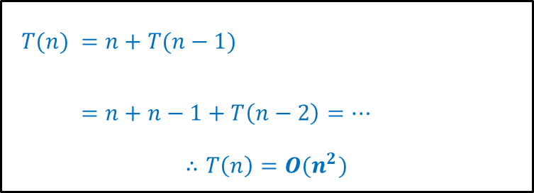
The Complexity
$T(n) =n+T(n−1)$
$$=n+n−1+T\left(n−2\right)=…$$
$$∴T\left(n\right)=O(n^{2})$$

Slide 37
Merge Algorithm
1
4
6
8
10
2
3
5
7
12

Slide 38
Recursive Merge Sort
int sort(int a[], int n) { int h; int b[n]; h = n / 2; // copy a[] to b[] sort(b, h); sort(b+h, n-h); // Merge two halves in b to a return; }

Slide 40
Proof by Induction
집합 조건을 깰 수 있는 코드는 지금도 없음
Base: n=1. 할 일이 없음
Step:
n/2일 때 sort() 함수가 성공한다면
=> 즉, 재귀 호출이 끝난 후 b[0] < b[2] < … < b[n/2-1] and b[n/2] < b[n/2+1] < …< b[n-1]이라면
n일때 sort()함수가 성공한다.
=> 함수가 끝날 때 a[0] < a[1] < a[2] < … < a[n-1] 성립

Slide 41
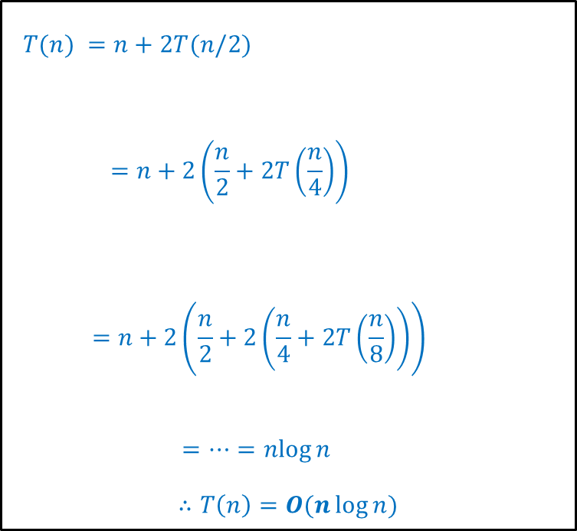
The Complexity
$T(n) =n+2T(n/2)$
$$=n+2\left(\frac{n}{2}+2T\left(\frac{n}{4}\right)\right)$$
$$=n+2\left(\frac{n}{2}+2\left(\frac{n}{4}+2T\left(\frac{n}{8}\right)\right)\right)$$
$$=…=\operatorname{nlog}{n}$$
$$∴T\left(n\right)=O(n\log{n})$$

Slide 42
Quick Sort
int qsort(int a[], int n) { int d; int p = a[0]; // Rearrange a[] so that // a[d] == p, // a[0], a[1], …, a[d-1] < p // a[d+1], a[d+2], …, a[n-1] > p qsort(a, d); qsort(a+d+1, n-d-1); return; }

Slide 43
Proof by Induction
집합 조건을 깰 수 있는 코드는 여전히 없음
Base: n=0 or 1. 할 일이 없음
Step:
qsort(a, d-1)과 qsort(a+d+1, n-d-1)이 성공한다면
=> 즉, 재귀 호출이 끝난 후 a[0] < a[1] < … < a[d-1] and a[d+1] < a[n/2+1] < …< a[n-1]이라면
n일때 qsort()함수가 성공한다.
=> 함수가 끝날 때 a[0] < a[1] < a[2] < … < a[n-1] 성립

Slide 44
The Complexity

Slide 45
Data Structures Review
Array
Stack and Queue
Linked List
Binary Search Tree and Variations (AVL, …)
Priority Queue
Union Find or Disjoint Set
Trie
Hash Table
Graph

Slide 46
Array
Index
0
1
2
3
4
5
6
7
Value
5
3
7
6
4
8
12
11

Slide 47
Stack
Insert/Delete만 제공
Push/Pop이라고 부름
Last in, First out
성능: Push: O(1), Pop: O(1)

Slide 48
Queue
Insert/Delete만 제공
First in, First out
성능: Insert: O(1), Delete: O(1)

Slide 49
Stack 구현
7
2
8
5
Stack Pointer

Slide 50
Queue 구현
6
Head
Tail

Slide 51
Definition of Linked List
Consists of Nodes
Node: unit of storage (item)
Nodes are linked with pointers (what does that mean?)

Slide 52
Nodes are linked with pointers
Single Node
Pointer to Next Node
Data

Slide 53
Nodes are linked with pointers
Single Node
Pointer to Next Node
Data
[Pointer: Simply Stores an Address]

Slide 54
Whole List
Pointer to Head
Null Pointer means no Next Node
First Node

Slide 55
Definition of Binary Search Tree
6
4
8
2
7
9
1
3

Slide 56
Definition of Binary Search Tree
NODE contains Key
There is one ROOT Node (unless empty BST)
Root Node may have two (LEFT and RIGHT) CHILD(ren) Node(s)
Each Child is the ROOT of its own SUBTREE
Each Subtree is itself a BST
We call them Left and Right Subtree(s)
The Key values in Left Subtree are all smaller than the Key in the Root Node
And Vice Versa
Holds recursively in each Subtree (of course)

Slide 57
Example
11
9
15
5
12
20
1
7

Slide 58
Heap Insert
c
x
?
b
a

Slide 59
Heap Delete
a
c
b
?
x

Slide 60
AVL Tree Definition
Each Node has Two Labels: L and R
L: Height of Left Subtree, R: Height of Right SubTree
Condition: |L-R| < 2, that is, L-R = 0, 1, -1
4
6
3
5
6
3

Slide 61
Height Bound?
What we want to Prove
If there are N nodes in an AVL Tree the Height is O(logN)

Slide 62
2-3 Tree
Each Node has 1 or 2 keys
Thus, each Node has 2 or 3 Children
** Not allowed to have a single Child
a
a | b

Slide 63
10진수 | 2진수
I 5 | 0101
I 7 | 0111
I 9 | 1001
D 8 | 1000
D 7 | 0111

Slide 64
Simple Graphs
{1,2}
Vertices are labeled to associate with particular computers
Each edge can be viewed as the set of its two endpoints
1
2
{1,3}
{2,3}
{2,4}
{3,4}
3
4
{1,4}

Slide 65
Simple Graphs
DEF: A simple graph G = (V,E ) consists of a non-empty set V of vertices (or nodes) and a set E (possibly empty) of edges where each edge is a subset of V with cardinality 2 (an unordered pair).
Q: For a set V with n elements, how many possible edges there?

